Slide 1



جامعة بغداد
مركز بحوث ومتحف التاريخ الطبيعي
ورشة عمل بعنوان
مخاطر جمع النماذج والعينات الاحيائية

Slide 2
جامعة بغداد
مركز بحوث ومتحف التاريخ الطبيعي
يلقيها:
أ.د رزاق شعلان عكل
م.م شذى عبداللطيف
Iraq Natural History Research Center and Museum- University of Baghdad

Slide 3
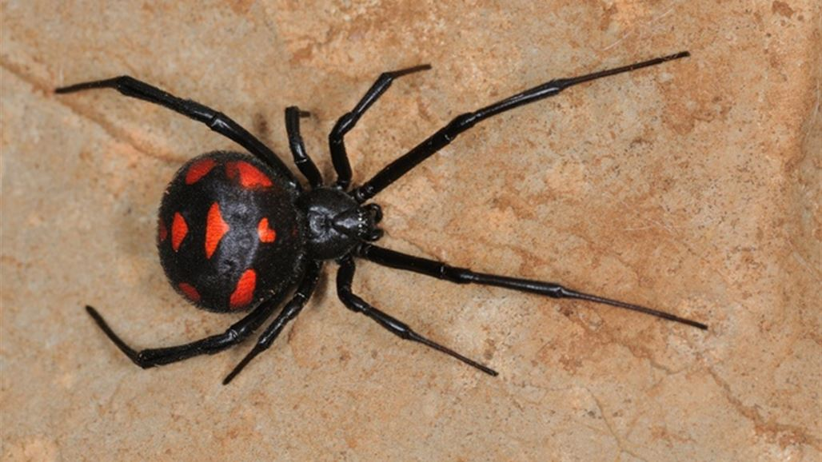
الهدف العام من ورشة العمل:
التعريف بالمخاطر الصحية والبيئية المصاحبة لجمع العينات الأحيائية من البرية، وبيان أهمية الالتزام بإجراءات السلامة الحيوية واستخدام معدات الوقاية الشخصية للحد من انتقال الأمراض وحماية الأفراد والبيئة.

Slide 4
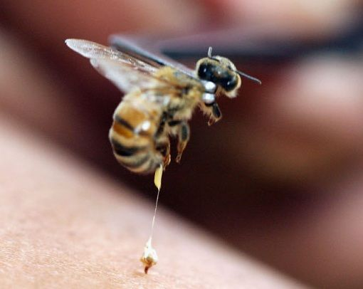
مقدمة:
يرافق جمع العينات و النماذج الاحيائية من البرية على مخاطر جسيمة، أبرزها انتقال الأمراض الحيوانية المنشأ (مثل داء الكلب والطاعون والسالمونيلا) إلى جامعي العينات عبر الاتصال المباشر أو النواقل، والتعرض للسموم (إفرازات البرمائيات، والحيوانات السامة)، والمخاطر الجسدية (اللدغات واللسعات، والمخاطر البيئية، والتضاريس الوعرة). كما أن سوء التعامل مع العينات يُعرّض البيئة للتلوث ويُهيئ مسارات لانتشار مسببات الأمراض، مما يستلزم استخدامًا صارمًا لمعدات الوقاية الشخصية (PPE) مثل القفازات والأقنعة وواقيات العين، واتباع بروتوكولات نقل دقيقة لحماية كل من الأفراد والنظم البيئية.

Slide 5

مخاطر الصحة والسلامة (الأمراض الحيوانية المنشأ والسموم) Health & Safety Risks (Zoonoses & Toxins)
الأمراض المعدية: تحمل الحيوانات مسببات الأمراض (الفيروسات والبكتيريا والطفيليات) التي تنتقل إلى البشر (مثل داء الكلب، وفيروس هانتا، وحمى غرب النيل، والكلاميديا).
• السموم والمواد المسببة للحساسية: تُشكل إفرازات جلد البرمائيات، وسموم الحشرات (الدبابير والنحل)، وحتى المكونات الميكروبية (السموم الداخلية) مخاطر.

Slide 6
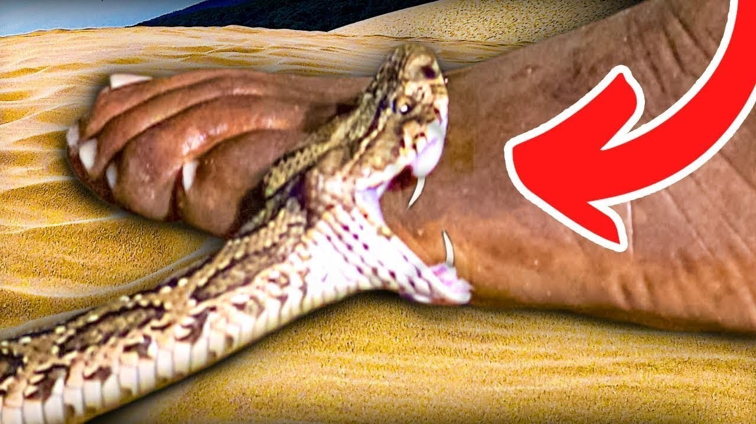

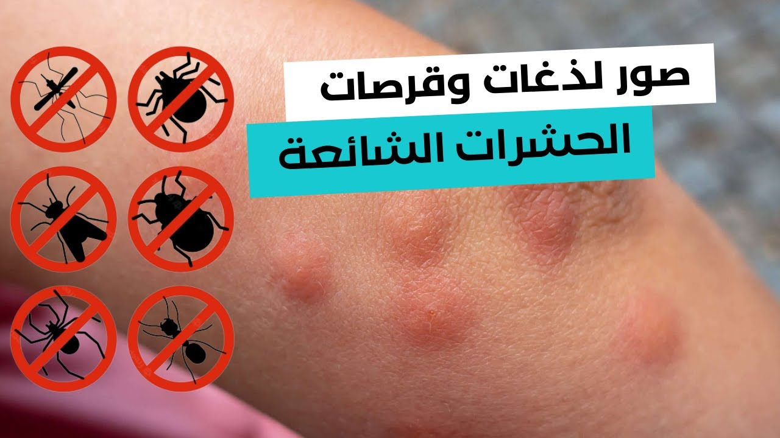
المخاطر الفيزيائية
Physical Hazards
اللدغات والخدوش واللسعات وملامسة الأجسام الحادة (العظام والأشواك) شائعة.

Slide 7
المخاطر البيئية والإيكولوجية
Environmental & Ecological Risks
التلوث: قد يؤدي الجمع أو التخلص غير السليم إلى انتشار مسببات الأمراض.
خلل في التوازن البيئي: المساهمة في انتشار الأنواع الغازية إلى مناطق جديدة.
التأثير على التجمعات السكانية: قد يؤثر نقل العينات، وخاصة من التجمعات السكانية المعرضة للخطر، على التجمعات البرية، مع الأخذ في الاعتبار ضرورة الفهم العلمي.

Slide 8
المخاطر اللوجستية
Logistical Risks
• سلامة العينات و النماذج: قد يؤدي الحفظ غير السليم إلى تلف العينات، مما يجعل البحث مستحيلاً.

Slide 9
- معدات الوقاية الشخصية: تشمل العناصر الأساسية القفازات (التي تُستعمل لمرة واحدة/المقاومة للماء)، والبدلات/الملابس المخصصة، والأحذية، وواقيات العين، وربما أجهزة التنفس أو واقيات الوجه.
- التعامل الآمن: تعامل مع جميع العينات على أنها خطرة؛ استخدم الأدوات (الملاقط، المشارط) والحاويات المخصصة.
النقل الآمن: استخدم حاويات محكمة الإغلاق مانعة للتسرب للعينات لمنع انتشار العدوى.
التدريب: يُعدّ التدريب المناسب على السلامة البيولوجية، والتعامل مع العينات، وإجراءات الطوارئ أمرًا بالغ الأهمية.
تقييم المخاطر: قيّم دائمًا المخاطر (سلوك الحيوانات، والأمراض المحلية، والظروف البيئية) قبل جمع العينات.

Slide 10
مخاطر بيئية
• انقراض الأنواع: يؤدي الاستغلال المفرط إلى انخفاض أعداد الأنواع، وفي النهاية انقراضها، مما يسبب فقدانًا لا يمكن تعويضه للتنوع البيولوجي، كما حدث مع النمور ووحيد القرن.
• اختلال التوازن البيئي: إزالة نوع واحد يخل بالشبكات الغذائية الدقيقة، حيث يمكن أن ينمو نوع آخر خارج السيطرة (مثل زيادة الفرائس) أو يختفي نوع آخر يعتمد عليه (مثل المفترسات)، مما يؤثر على النظام بأكمله، كما أن بعض الحيوانات تساعد في نثر البذور.
• تدهور الموائل: تدمير الغابات والموائل الطبيعية لتوفير مساحات للزراعة أو التوسع العمراني يقلل من قدرة الأرض على تجديد الهواء والمياه.

Slide 11
مخاطر صحية (الأمراض الحيوانية المنشأ)
• انتقال الأمراض: التجارة غير المشروعة بالحياة البرية يمكن أن تنقل فيروسات وبكتيريا من الحيوانات إلى البشر، مثل الإيبولا وفيروس نقص المناعة البشرية (HIV)، مما يهدد الصحة العامة.
• أنواع غازية و طفيليات: الأنواع الغريبة المنقولة قد تستقر في البرية وتصبح آفات، أو تحمل معها بذور وطفيليات وفيروسات ضارة بالزراعة والحياة البرية المحلية.

Slide 12
مخاطر اقتصادية واجتماعية
• تأثير على السياحة: يعتمد الاقتصاد في بعض المناطق على السياحة البيئية ومشاهدة الحياة البرية، وفقدان الأنواع يهدد هذه الصناعة.
• تهديد الأمن الغذائي: يعتمد جزء كبير من السكان على اللحوم البرية، وفقدان الحيوانات يؤثر على الأمن الغذائي، خاصة في مناطق مثل أفريقيا والهند، كما أن تدهور النظم البيئية يهدد جودة المياه والهواء.
مخاطر على الإنسان نفسه
• خطر على جودة الحياة: يؤدي انهيار النظم البيئية إلى تدهور جودة الحياة البشرية، حيث تعتمد المجتمعات على هذه النظم للحصول على الطعام والماء النقي واللقاحات، كما يشير تقرير الأمم المتحدة.

Slide 13
Thank you

